Slide 1




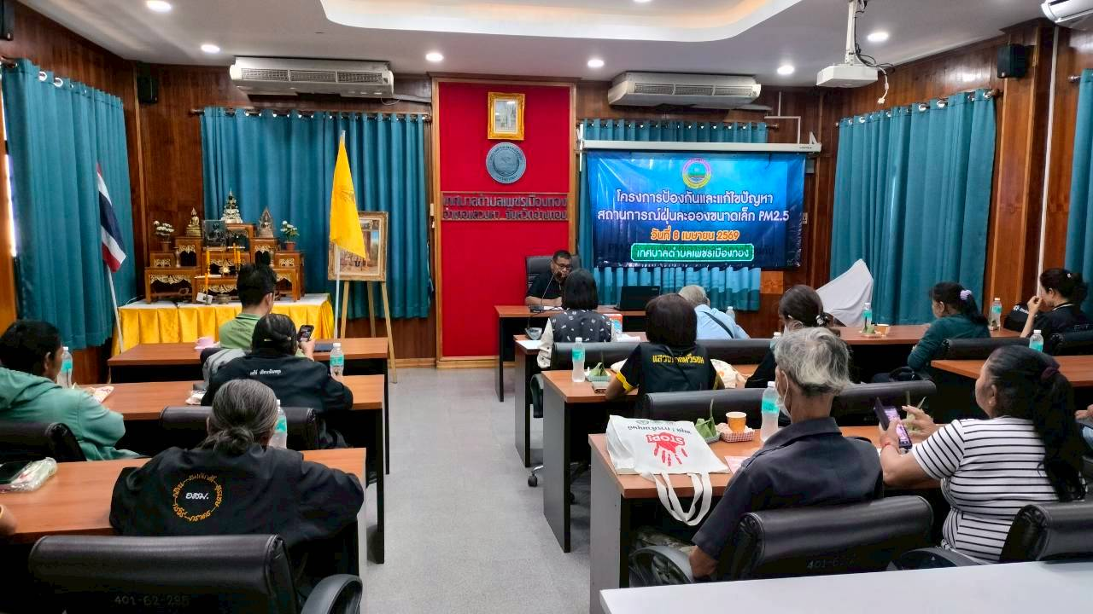
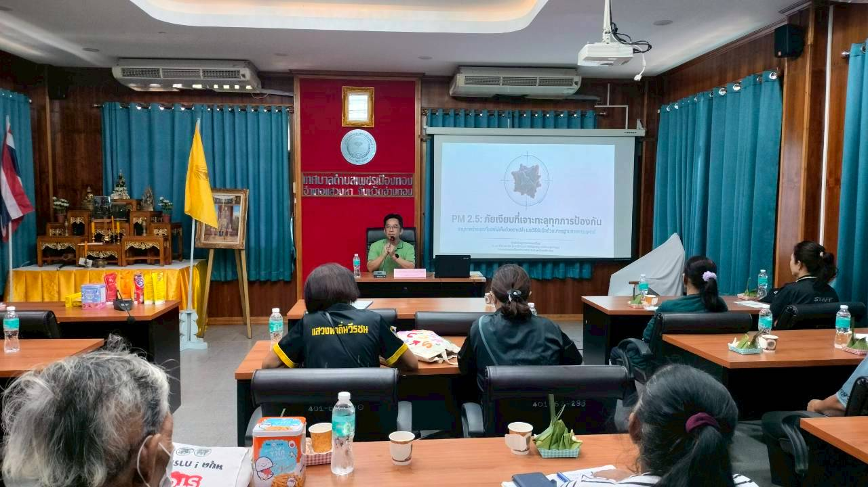
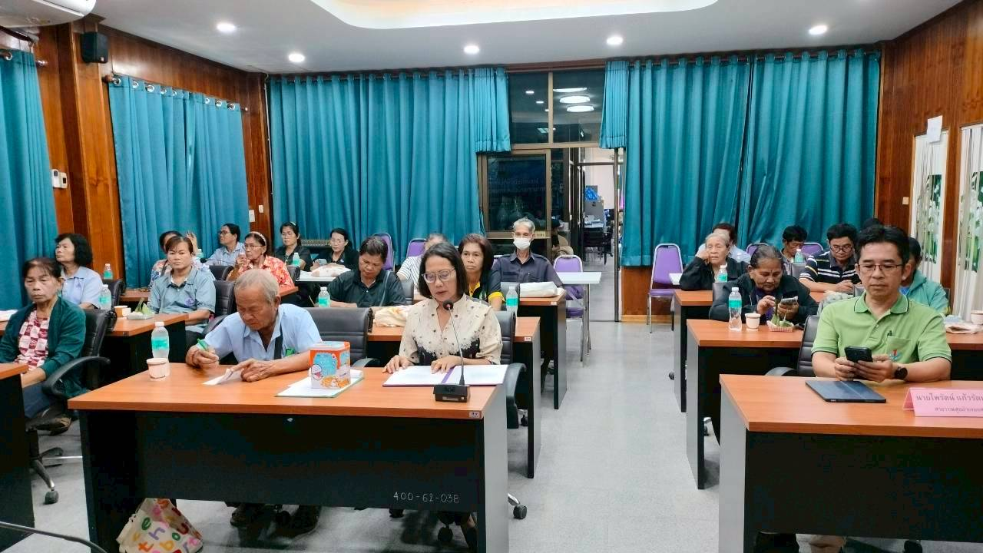
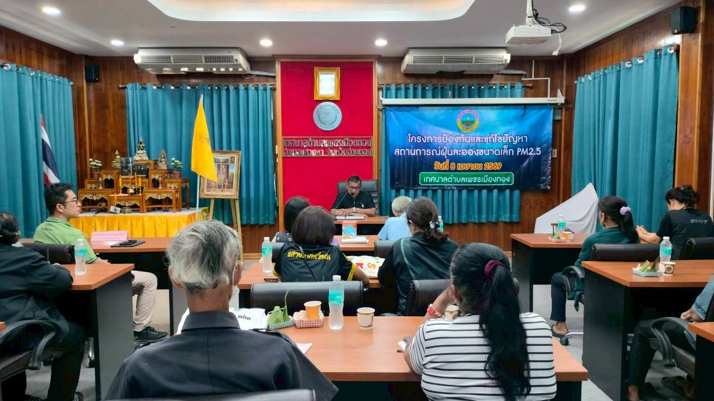
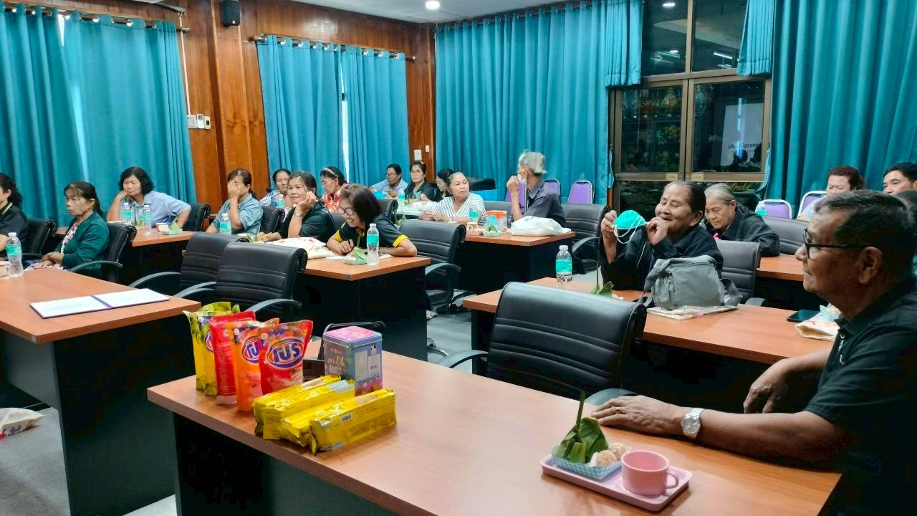



วารสารประชาสัมพันธ์
ประจำเดือน เมษายน-มิถุนายน 2569
โครงการป้องกันและแก้ไขปัญหา
สถานการณ์ฝุ่นละอองขนาดเล็ก PM2.5
วันที่ 8 เมษายน 2569 เทศบาลตำบลเพชรเมืองทอง ได้จัดโครงการป้องกันและแก้ไข
ปัญหาสถานการณ์ฝุ่นละอองขนาดเล็ก PM2.5 เพื่อเป็นการป้องกัน ควบคุมและแก้ไขปัญหามลพิษหมอกควัน ฝุ่นละอองที่สูงเกินเกณฑ์มาตรฐาน ในระดับที่มีผลกระทบต่อคุณภาพและสิ่งแวดล้อม สุขภาพอนามัยของประชาชน ให้ประชาชนมีความรู้ในการดูแลตนเอง และสามารถป้องกันตนเองจากอันตรายของฝุ่นละอองขนาดไม่เกิน
2.5 ไมครอน
เทศบาลตำบลเพชรเมืองทอง หมู่ที่ 7 ตำบลแสวงหา อำเภอแสวงหา
จังหวัดอ่างทอง 14150 โทร. 035-610-725

Slide 2
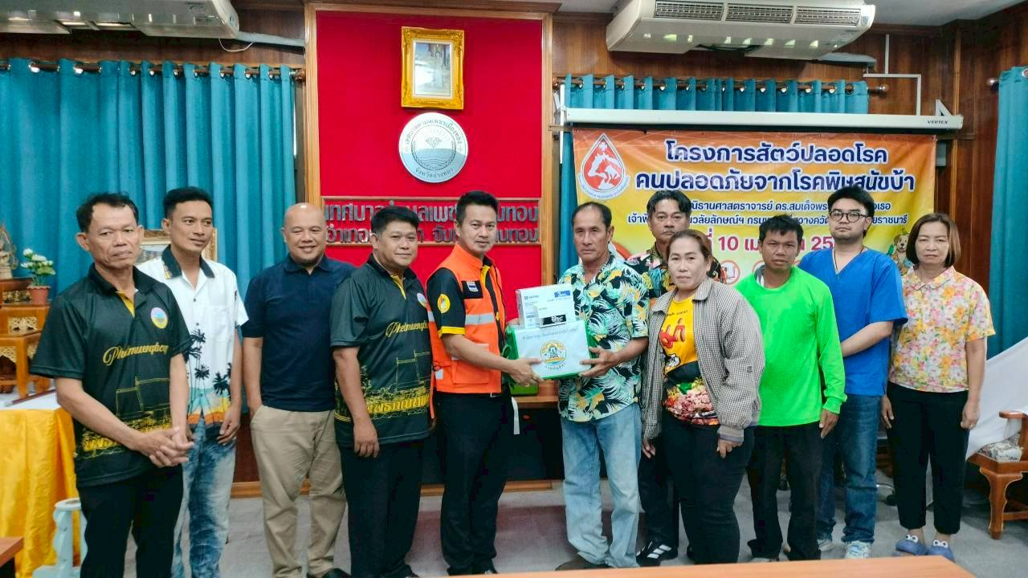
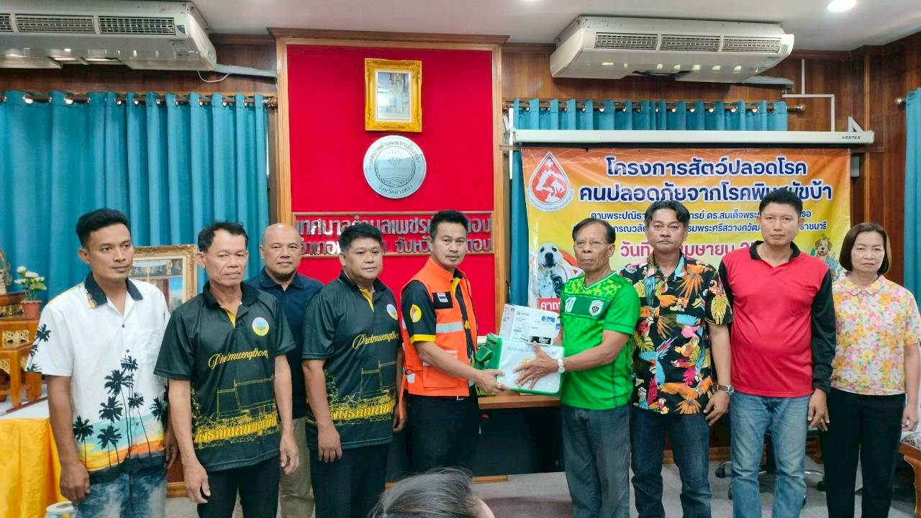
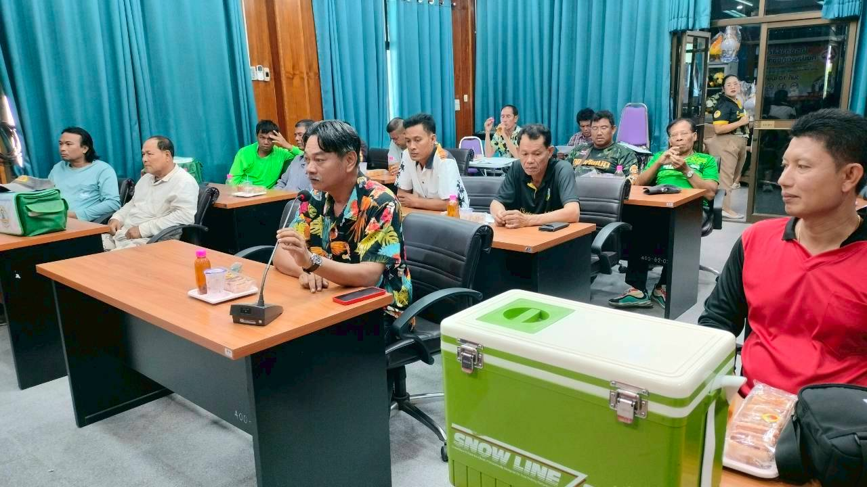
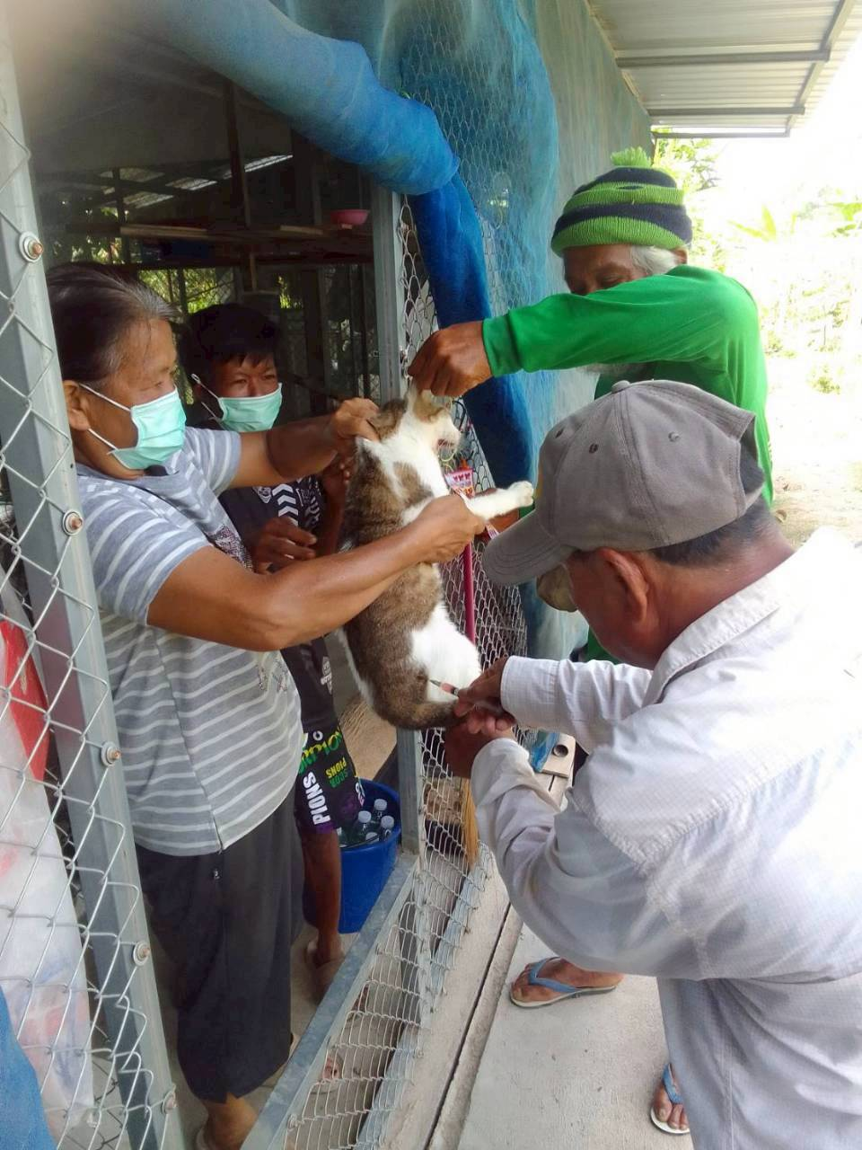
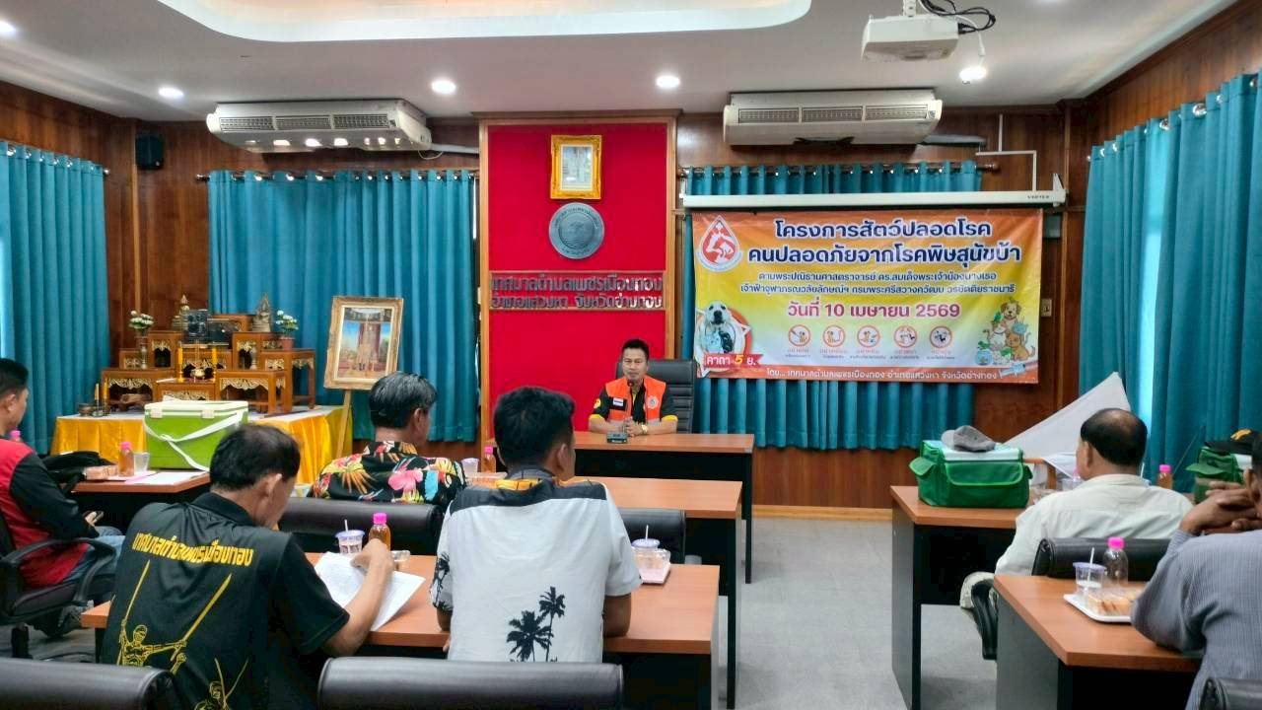
วารสารประชาสัมพันธ์
ประจำเดือน เมษายน-มิถุนายน 2569
โครงการสัตว์ปลอดโรค
คนปลอดภัยจากโรคพิษสุนัขบ้า
วันที่10 เมษายน 2569 เทศบาลตำบลเพชรเมืองทอง ได้จัดโครงการสัตว์ปลอดโรคคนปลอดภัยจากโรคพิษสุนัขบ้า เพื่อสร้างความตื่นตัวและกระตุ้นให้ประชาชนมีส่วนร่วมและเห็นความสำคัญในการนำสุนัข แมว ที่อยู่ในความดูแลไปรับบริการฉีดวัคซีนป้องกันโรคพิษสุนัขบ้า เพื่อให้สุนัขและแมวได้รับการฉีดวัคซีนอย่างทั่วถึง เป็นพื้นที่ปลอดโรคพิษสุนัขบ้าทั้งในคนและในสัตว์ ให้ผู้นำชุมชนมีความรู้ความเข้าใจในการป้องกัน
โรคพิษสุนัขบ้า และเพื่อให้ประชาชนมีความปลอดภัยจากโรคพิษสุนัขบ้า ที่นำโดย
สุนัขและแมว
เทศบาลตำบลเพชรเมืองทอง หมู่ที่ 7 ตำบลแสวงหา อำเภอแสวงหา
จังหวัดอ่างทอง 14150 โทร. 035-610-725

Slide 3
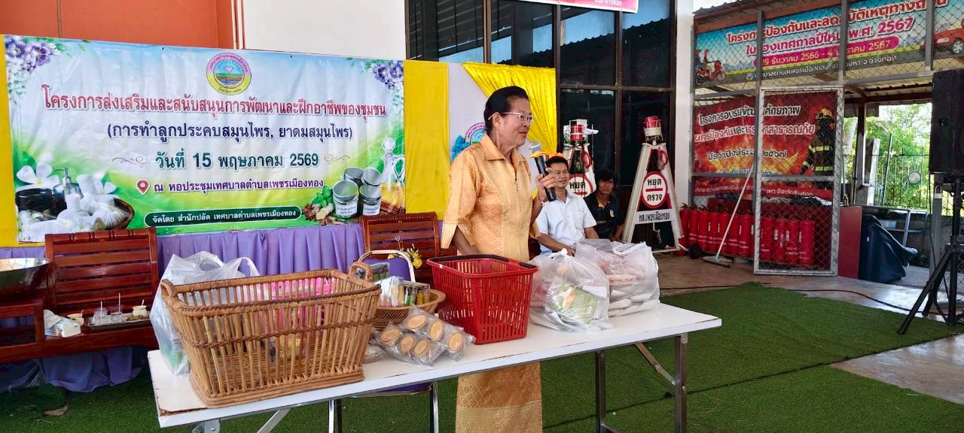
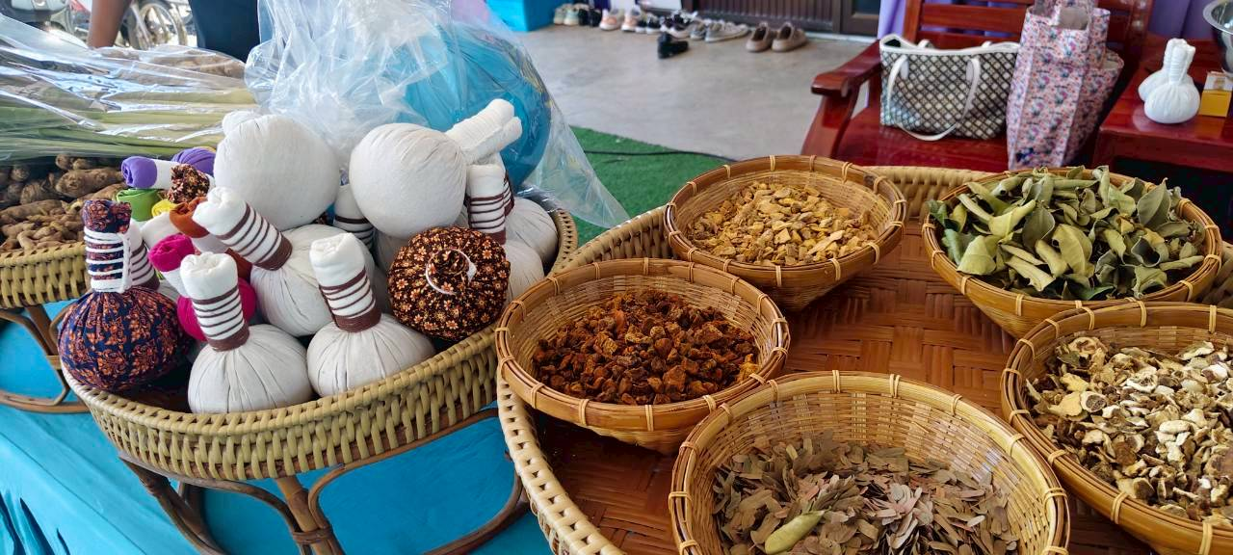
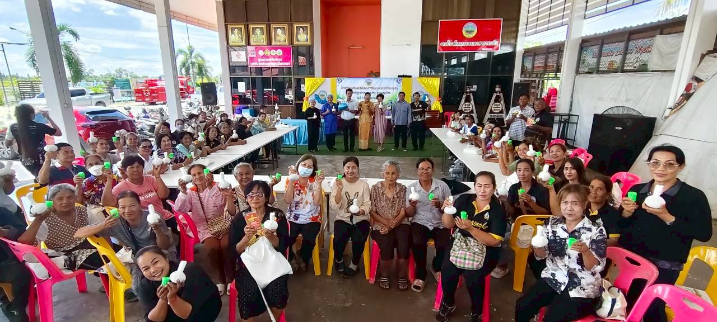
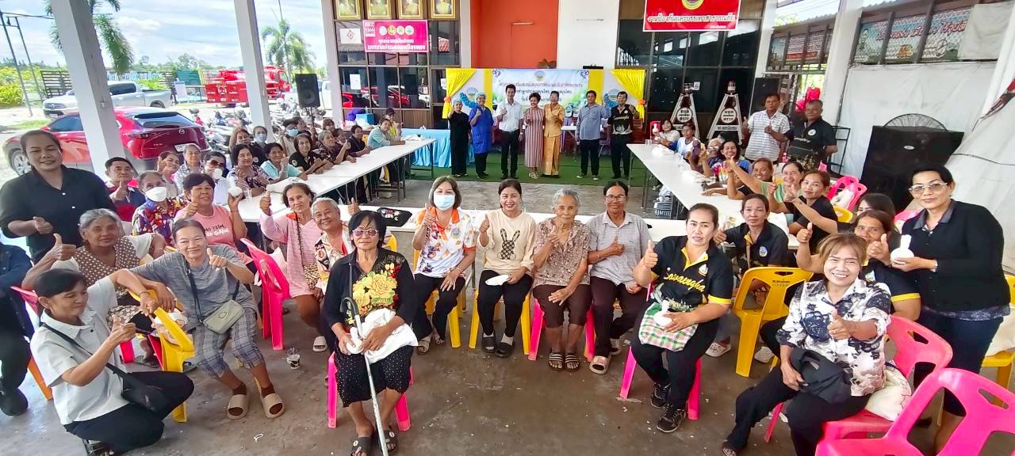
วารสารประชาสัมพันธ์
ประจำเดือน เมษายน-มิถุนายน 2569
โครงการส่งเสริมและสนับสนุน
การพัฒนาและฝึกอาชีพของชุมชน
วันที่ 15 พฤษภาคม 2569 เทศบาลตำบลเพรชเมืองทองได้จัดโครงการส่งเสริมและ
สนับสนุนการพัฒนาและฝึกอาชีพของชุมชน “การทำลูกประคบสมุนไพรและยาดม
สมุนไพร” เพื่อส่งเสริมให้ประชาชนสามารถนำภูมิปัญญาสมุนไพรไทยมาประยุกต์ใช้
ในชีวิตประจำวัน สร้างอาชีพเสริม เพิ่มรายได้ให้แก่ครัวเรือนและร่วมอนุรักษ์
ภูมิปัญญาไทยให้คงอยู่สืบไป
เทศบาลตำบลเพชรเมืองทอง หมู่ที่ 7 ตำบลแสวงหา อำเภอแสวงหา
จังหวัดอ่างทอง 14150 โทร. 035-610-725

Slide 4
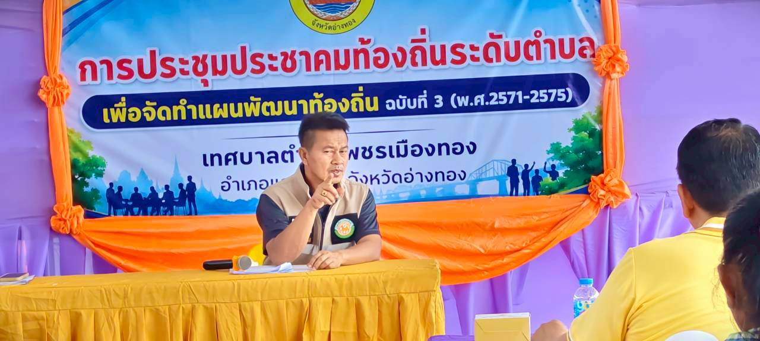
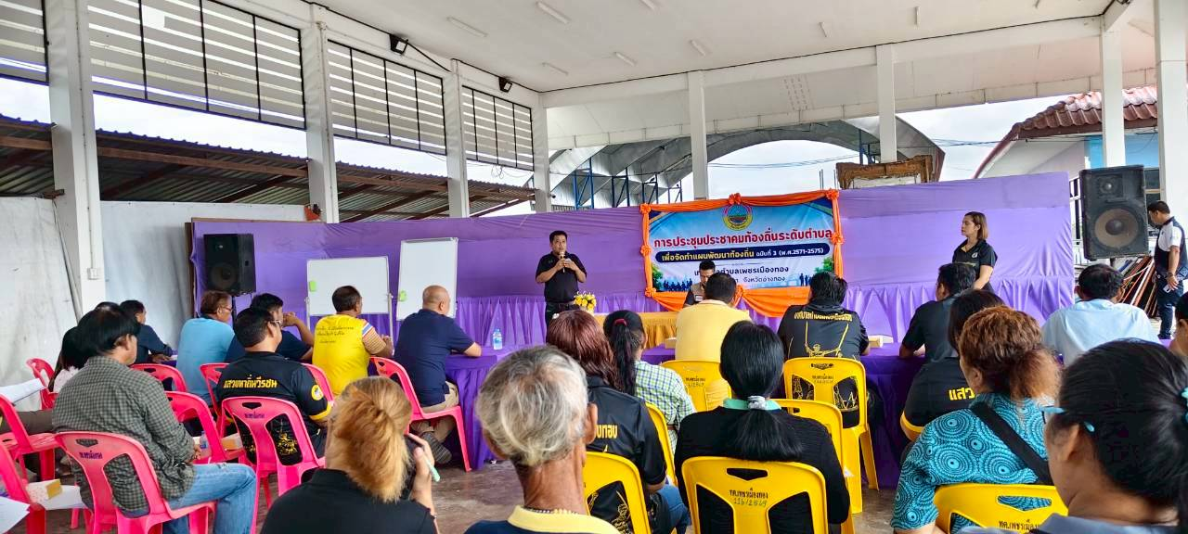
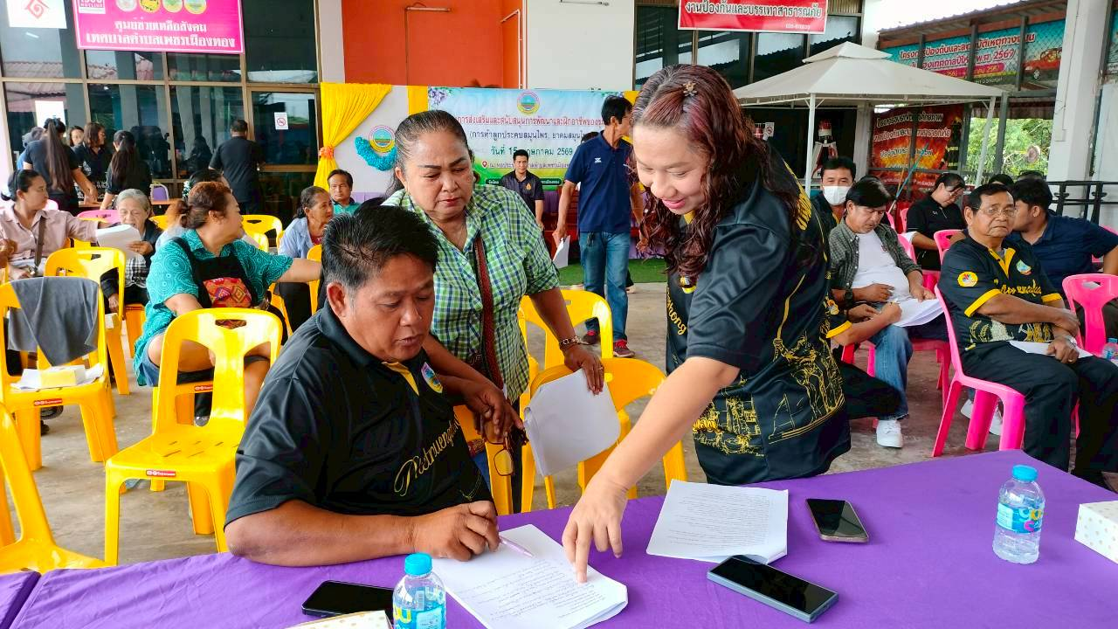
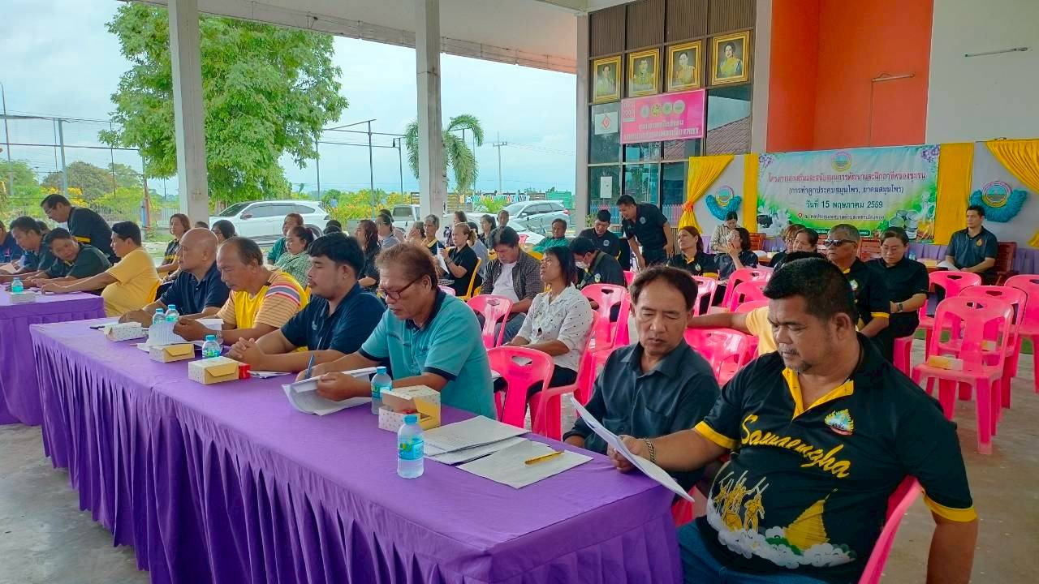
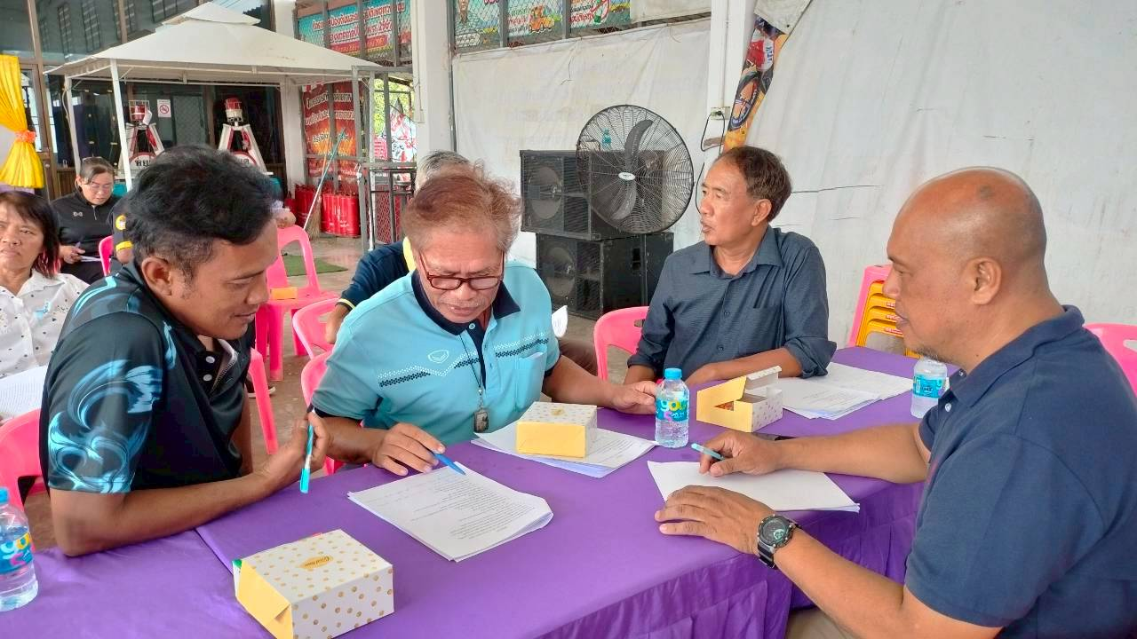
วารสารประชาสัมพันธ์
ประจำเดือน เมษายน-มิถุนายน 2569
โครงการจัดทำแผนพัฒนาท้องถิ่น
ฉบับที่3 (พ.ศ.2571-2575)
เมื่อวันที่ 20 พฤษภาคม 2569เทศบาลตำบลเพชรเมืองทอง ได้ดำเนินการจัดทำ
แผนพัฒนาท้องถิ่น เพื่อส่งเสริมการมีส่วนร่วมของประชาชนผ่านการทำประชาคม
พิจารณารวบรวมข้อมูลต่างๆ มาประกอบในการจัดทำแผนพัฒนาท้องถิ่นและ
พิจารณาร่างแผนพัฒนาที่เพิ่มเติมหรือเปลี่ยนแปลงโดยมีผู้เข้าร่วมประชาคม
ประกอบด้วย สมาชิกสภาฯ ผู้นำชุมชน ผู้แทนประชาชนรวม 10 หมู่บ้าน
เทศบาลตำบลเพชรเมืองทอง หมู่ที่ 7 ตำบลแสวงหา อำเภอแสวงหา
จังหวัดอ่างทอง 14150 โทร. 035-610-725

Slide 5
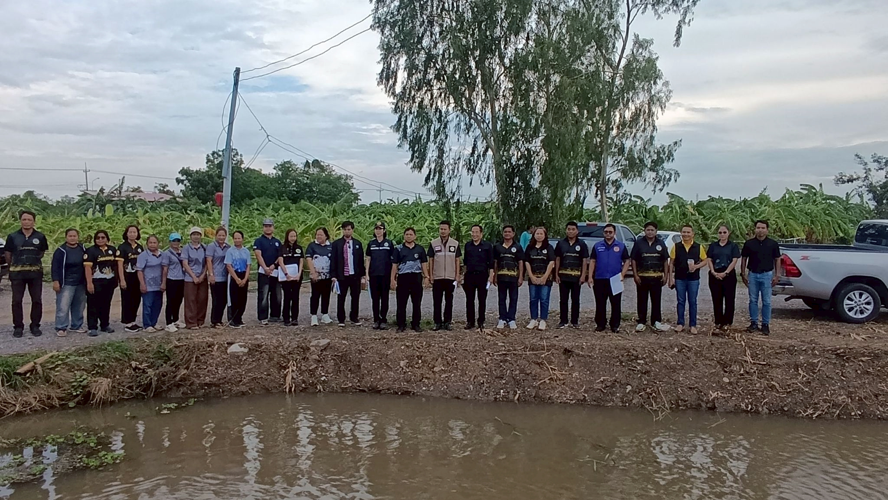
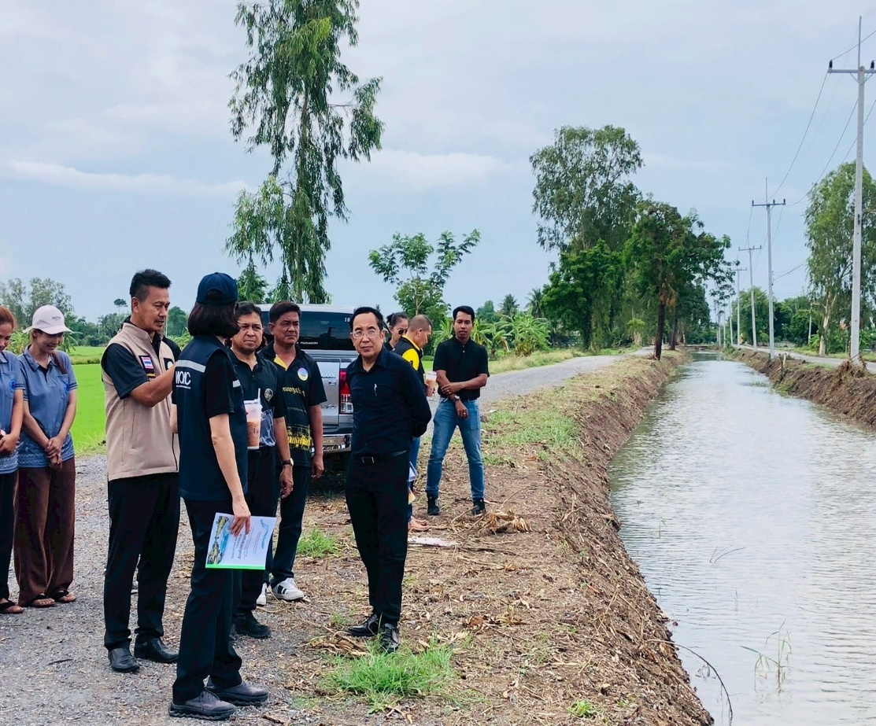
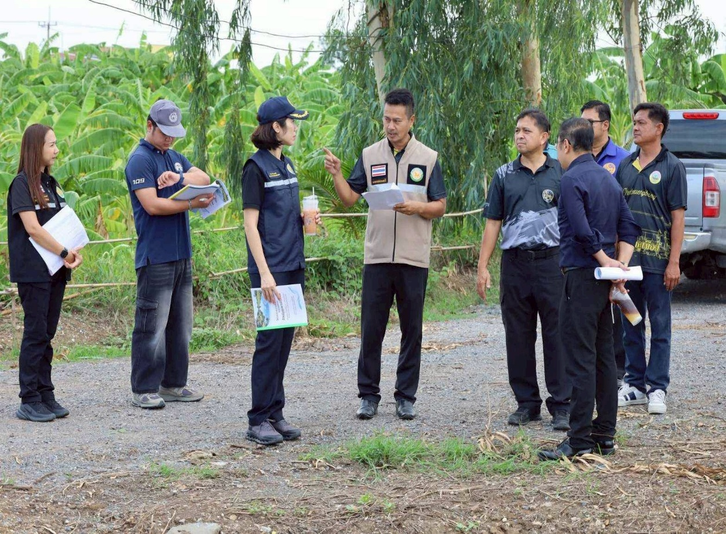
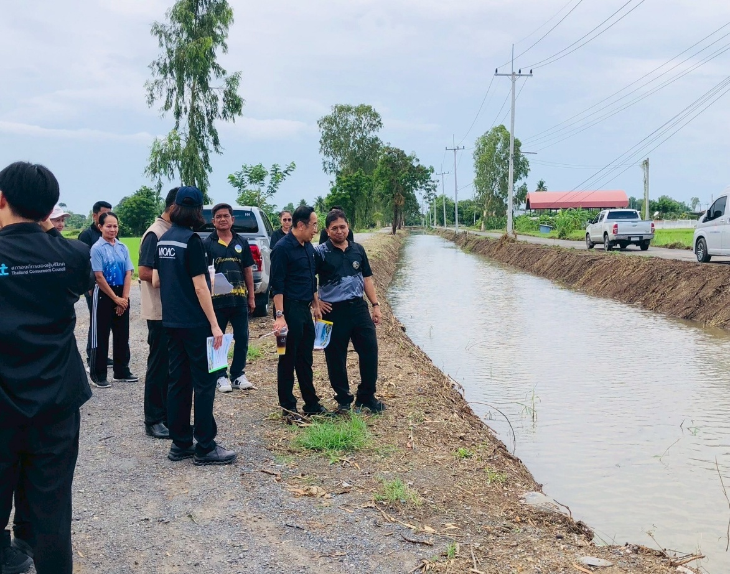
วารสารประชาสัมพันธ์
ประจำเดือน เมษายน-มิถุนายน 2569
โครงการ
“อ่างทองน้ำใส คลองสวย ด้วยมือเราชาวอ่างทอง”
เมื่อวันที่ 20 พฤษภาคม 2569 เทศบาลตำบลเพชรเมืองทอง สนองพระบรมราโชบาย
“แก้ไขในสิ่งผิด” ฟื้นฟูคูคลอง แม่น้ำจังหวัดอ่างทอง ณ คลองหนองแขม
นายนรินทร์ อร่ามโชติ นายอำเภอแสวงหา ให้การต้อนรับคณะกรรมการตรวจติดตามและ
ประเมินโครงการ “อ่างทองน้ำใส คลองสวย ด้วยมือเราชาวอ่างทอง” โดย
นายกชเดชา กลุ่มไหม บรรยายนำเสนอผลการดำเนินโครงการฯ การตรวจ
ประเมินครั้งนี้ มีคณะสมาชิกสภาเทศบาล ผู้ใหญ่บ้าน ผู้นำชุมชน ประชาชน
เจ้าหน้าที่ผู้ร่วมโครงการ ให้การต้อนรับ
เทศบาลตำบลเพชรเมืองทอง หมู่ที่ 7 ตำบลแสวงหา อำเภอแสวงหา
จังหวัดอ่างทอง 14150 โทร. 035-610-725

Slide 6
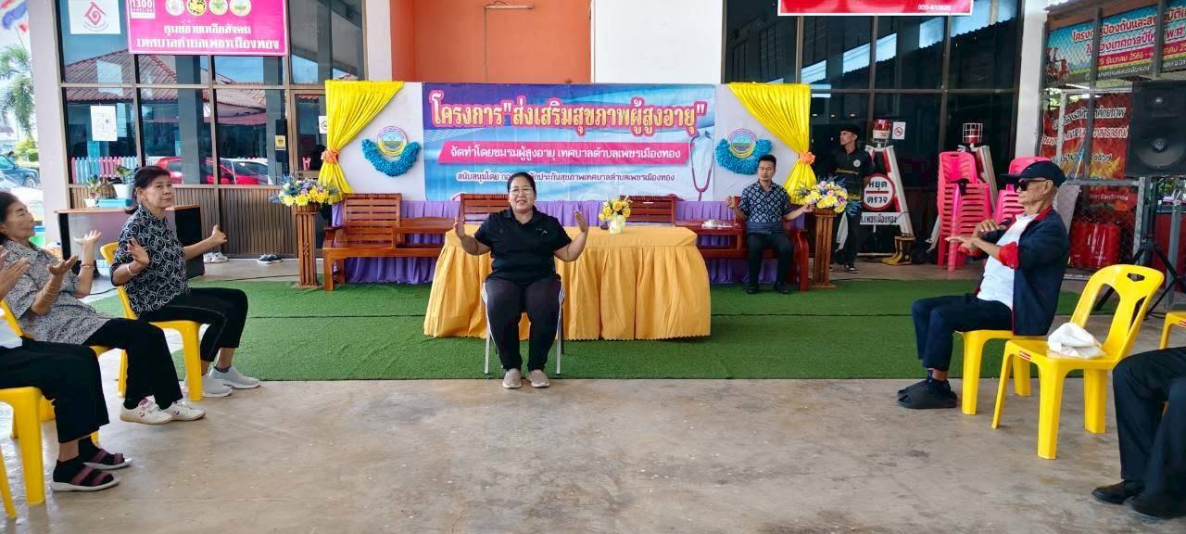
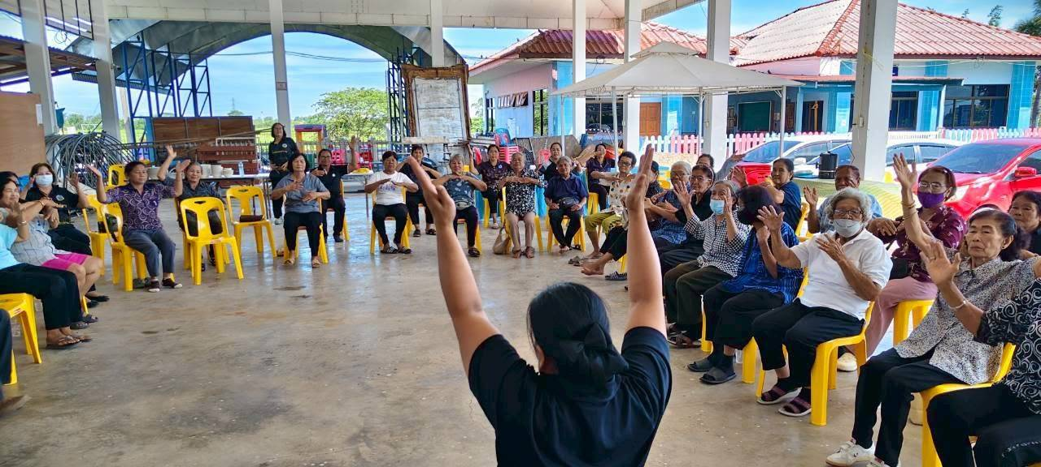
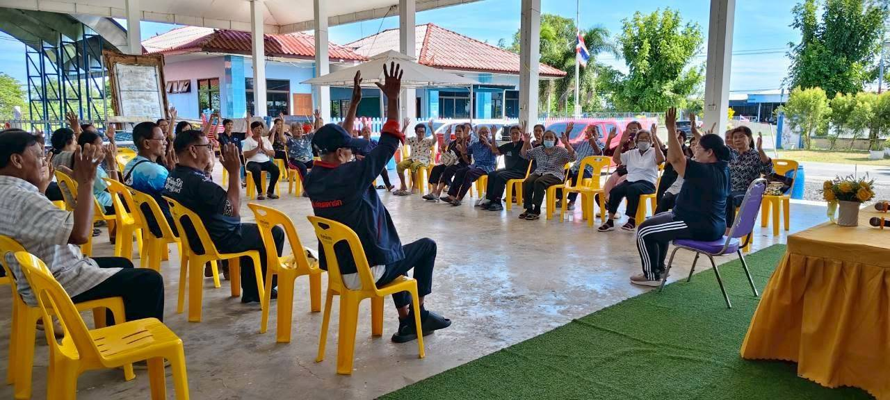
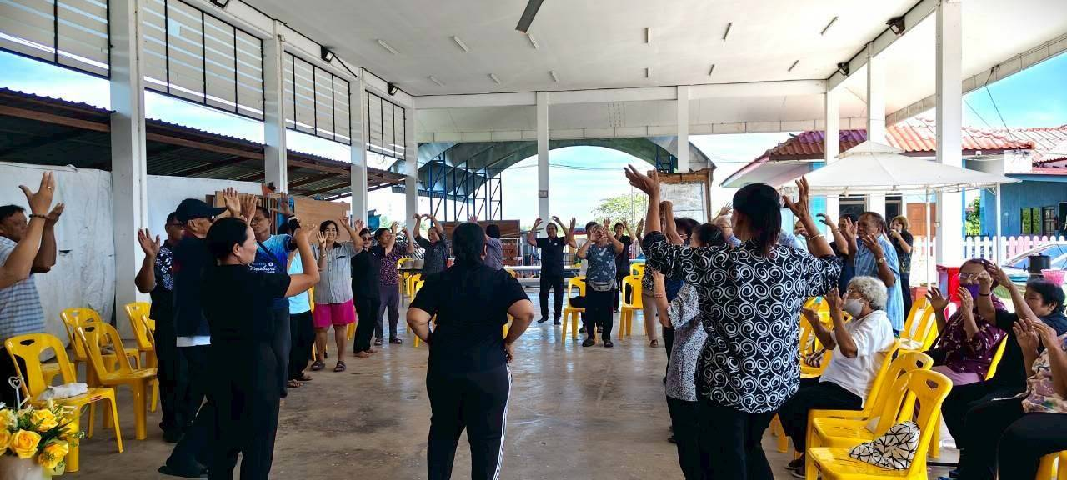
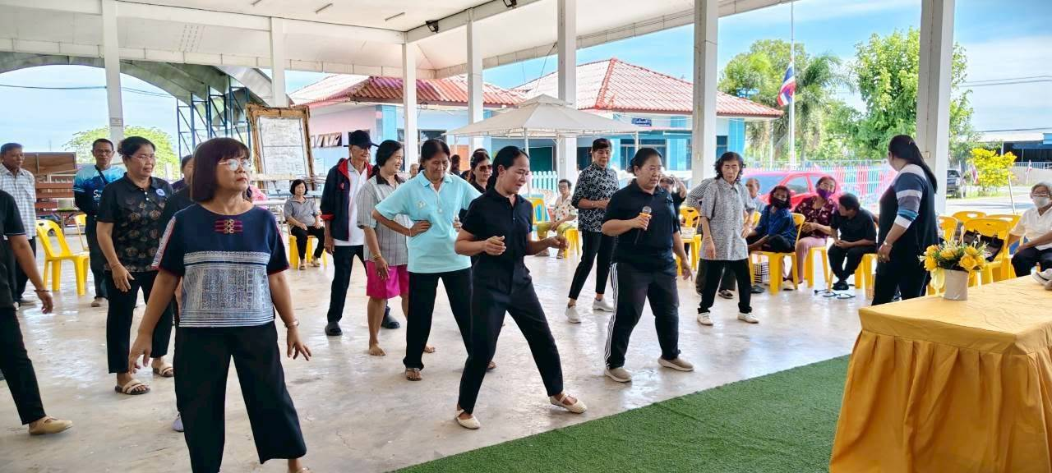
วารสารประชาสัมพันธ์
ประจำเดือน เมษายน-มิถุนายน 2569
โครงการ
“โครงการส่งเสริมสุขภาพผู้สูงอายุ
ประจำเดือน มิถุนายน”
เมื่อวันที่ 26 มิถุนายน 2569 งานพัฒนาชุมชน เทศบาลตำบลเพชรเมืองทอง
ได้จัดโครงการส่งเสริมสุขภาพผู้สูงอายุ ณ หอประชุมเทศบาลตำบลเพชรเมืองทอง
มีการส่งเสริมการออกกำลังกายที่เหมาะสมสำหรับผู้สูงอายุ เพื่อเสริมสร้างความแข็งแรง
ของร่างกาย เพื่อเพิ่มความยืดหยุ่นของกล้ามเนื้อและข้อต่อ กระตุ้นการไหลเวียนโลหิต
รวมทั้งสร้างความสนุกสนานผ่อนคลายความเครียด และการพบปะและเปลี่ยน
เรียนรู้ระหว่างผู้สูงอายุ เพื่อสุขภาพกายและสุขภาพจิตที่แข็งแรง
เทศบาลตำบลเพชรเมืองทอง หมู่ที่ 7 ตำบลแสวงหา อำเภอแสวงหา
จังหวัดอ่างทอง 14150 โทร. 035-610-725

